Slide 1
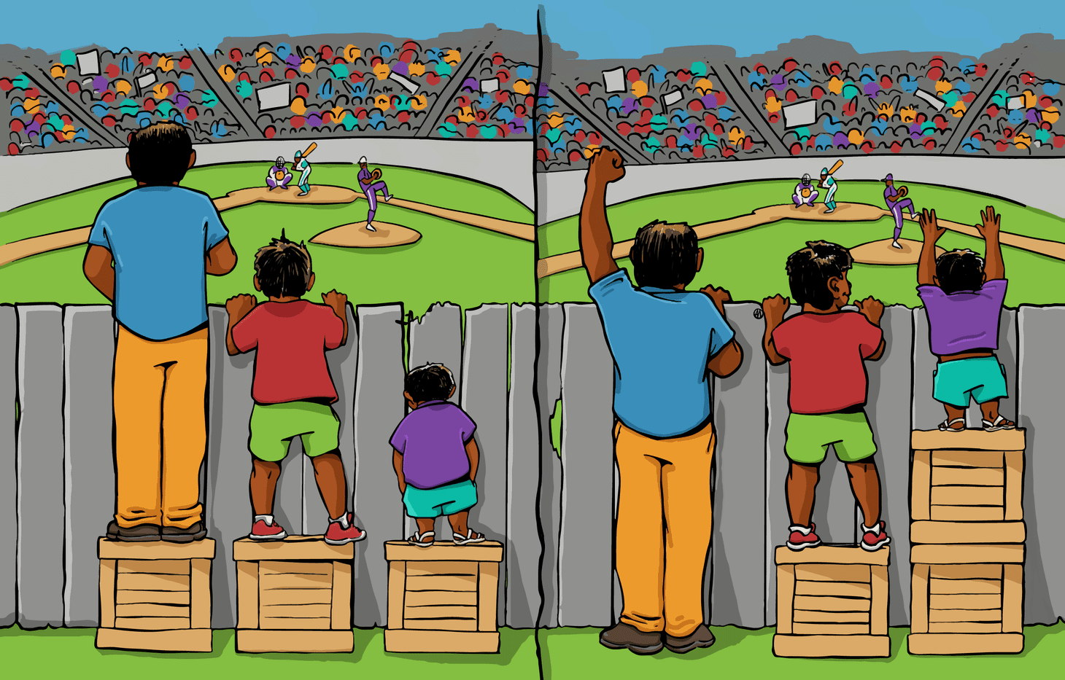
Liikkumisen inkluusion
Käsikirja varhaiskasvatukseen

Slide 2
Liikkumisen inkluusiosta
Yleisen tuen näkökulma = ryhmässä toteutettavaa laadukasta perustoimintaa
”kyllähän lapset liikkuvat, meillä koko ajan välineet käytössä”
Liikkuvat lapset ovat monesti toiminnan suunnittelun lähtökohtana. Tällöin vähän liikkuvat ja liikkumiseensa tukea tarvitsevat lapset jäävät heti paitsioon
→ Liikkumisen inkluusion toteutuminen edellyttää aikuiselta oman toiminnan ja toimintakulttuurin tarkastelua ja havainnointia sekä tietoisia, pedagogisia ratkaisuja

Slide 3
Sisällysluettelo
1
Fyysisen aktiivisuuden määrän lisääminen . . . . . . . . . . . . . 1
2
Fyysisen aktiivisuuden laadun parantaminen
– erityisesti vauhdikas fyysinen aktiivisuus . . . . . . . . . . . . . 6
3
Vähän liikkuvien ja liikkumiseensa tukea
tarvitsevien lasten huomiointi . . . . . . . . . . . . . . . . . . . . . . 12
4
Inklusiivisen toimintakulttuurin tukeminen . . . . . . . . . . . . 17
5
Motoristen taitojen havainnointi . . . . . . . . . . . . . . . . . . . . 23
6
Motoristen taitojen havaintojen
hyödyntäminen inklusiivisen ja
pedagogisen toiminnan suunnittelussa . . . . . . . . . . . . . . . 28
?
= Google-vinkki
Googleta sana, niin löydät aiheeseen sopivaa materiaalia.
= Pedagoginen pohdinta
Nämä kysymykset ovat keskeisiä kunkin teeman toteutumiseksi varhaiskasvatuksen arjessa.
Notes:
Työkaluja aikuisen toiminnan tarkasteluun
Tärkeitä asioita ja hyviä käytänteitä konkreettisen muutoksen toteuttamiseen

Slide 4
LIIKKUMISEN PÄIVÄKELLO
Varhaiskasvatussuunnitelman perusteiden mukaan liikkumisen tulee olla luonteva osa lapsen päivää. Henkilöstön tulee suunnitella päivän rakenne, sisä- ja ulkoympäristö sekä toiminnan sisällöt niin, että lapset voivat monipuolisesti nauttia liikkumisesta eri tilanteissa (Varhaiskasvatussuunnitelman perusteet, 2022). Liikkumisen integroimisesta arkeen hyötyy kaikki lapset, mutta erityisesti vähän liikkuvat ja liikkumiseensa tukea tarvitsevat lapset. Liikunnallinen toimintakulttuuri osana kokopäiväpedagogiikkaa opettaa lapselle liikunnallista elämäntapaa.
Varhaiskasvatuksen liikkumisen vuosikello on jo yleisesti tunnettu työkalu, joka tekee monipuolisen liikkumisen näkyväksi vuositasolla. Liikkumisen päiväkellon on tarkoitus tehdä näkyväksi monipuoliset liikkumisen mahdollisuudet, jotka kerryttävät liikkumista pienistä osista pitkin päivää. Huomioimalla kaikki arjen hetket ja eri kuormitustasot, on mahdollista saavuttaa suositusten mukainen liikkuminen joka päivä.
Laita rasti ruutuun niihin kohtiin, jotka teillä toteutuvat päivittäin.
Löytyisikö arjesta joku hetki, johon voisi lisätä liikettä tai jota
voisi kehittää?
LAPSEN OIKEUS
2h liikkumista varhaiskasvatus-päivän aikana, 1h kotona!
Sallitaan liikkuva leikki
Toiminnallinen aamupiiri
Välineet käytössä koko päivän ajan
Porrastaen ulkoiluun ja toimintoihin
Aktiiviset siirtymät kaikissa päivän hetkissä
Istumisen tauottaminen kaikissa päivän hetkissä
Vähän liikkuvien ja liikkumiseensa tukea tarvitsevien lasten huomiointi koko päivän ajan
AKTIIVINEN
AAMU
PUUHAKAS
PÄIVÄ
Vauhtia sisällä ja ulkona
Ohjattua liikuntaa
Omatoimista liikkumista
Toiminnallinen oppiminen
Arjen liikkeen huomiointi ja arvostaminen (ruoan haku, pukeminen seisten, lelujen siivous jne.)
Motoristen taitojen harjoittelu kaikissa arjen tilanteissa
LEPOHETKI
Levon jälkeen mahdollisuus liikkua, esim. jooga
Ryhmien välinen yhteistyö hereillä olevien lasten kesken pienen lepohetken jälkeen (esim. yhteinen ulkoilu, rentoutuminen tai jooga)
Omatoimista liikkumista
Ohjattua liikkumista
Vauhtia sisällä ja ulkona
Hakuhyppelyt tai muut tapahtumat
Päivän aikaisesta liikkumisesta tieto huoltajille
Kannustus liikkua yhdessä perheenä 1h → 3h suositus täyttyy
INNOSTAVA
ILTAPÄIVÄ

Slide 5
Pedagogiset ratkaisut
Vauhdikas fyysinen aktiivisuus lisää liikettä, nostaa melutasoa sekä voi johtaa suurempaan loukkaantumisriskiin. On ymmärrettävää, että aikuisella on huoli ja jopa pelko siitä, että jotain sattuu. Kaikkea ei kuitenkaan saisi pehmustaa, sillä miten muuten lapsi oppisi tuntemaan omat kykynsä ja rajansa? Olisi tärkeää nähdä vauhdikas fyysinen aktiivisuus osana lapsen normaalia kasvua ja kehitystä sekä luonnollisena kiinnostuksena oman kehon toimintamahdollisuuksia kohtaan. Sen sijaan, että joudumme jatkuvasti kieltämään, tulisi ennemmin pohtia pedagogisia ratkaisuja, kuten esimerkiksi:
Ei saa juosta käytävällä 🡪 Teipataan käytävälle 2-5 metriä pitkä viiva, jonka ympäri voi juosta. Näin juoksu on hallittua, sallittua ja lyhyen matkan vuoksi vauhti ei kiihdy liikaa.
Teillä on nyt liikaa vauhtia, ottakaa rauhallinen puuha 🡪 Porrastetaan ulkoiluun lähtöä siten, että eniten liikettä tarvitsevat lähtevät ensin ulkoiluun. Eniten liikettä tarvitsevilla voidaan tarkoittaa vauhdikkaita lapsia sekä passiivisempia lapsia. Alkuun pihavaraston ovi voi olla lukossa, jolloin esimerkiksi hiekkalelut eivät ole käytössä.
Joudun ottamaan trampoliinin pois, koska siitä tulee jatkuvaa riitaa 🡪 Ohjatulla tuokiolla ei mahdollistu juurikaan toistoja. Sen vuoksi esimerkiksi trampoliinille odottaminen voi aiheuttaa riitatilanteita. Jos trampoliini olisi ryhmässä, sovitaan yhteiset pelisäännöt (esim. 10 hyppyä tai tiimalasin verran hyppyjä kerralla) ja harjoitellaan niiden noudattamista arjessa, riitatilanteita syntyy vähemmän.
Millaisissa tilanteissa joudutte kieltämään tai rajoittamaan lapsen liikettä?
Mitkä ovat liikkumisen kieltämisen perustelut?
Keksittekö pedagogista ratkaisua kieltämisen sijaan?
Tutkimusten mukaan lapset liikkuvat terveytensä kannalta liian vähän erityisesti vauhdikkaan fyysisen aktiivisuuden osalta. Onko aikuisilla oikeutta kieltää lapsen vauhdikasta liikkumista?
Omia pohdintoja:
___________________________________________________________________________
_____________________________________________________________________________________________________________________________________________________________________________________________________________________________________________________________________________________________________________________________________________________________________________________________________________________________________________________________________________________________________________________________________________

Slide 6
Vauhdikkaan fyysisen aktiivisuuden bingo
Vauhdikkaan fyysisen aktiivisuuden bingo on työkalu varhaiskasvatuksessa
työskentelevälle aikuiselle. Vauhdikasta fyysistä aktiivisuutta tulisi sisältyä
yksi tunti jokaiselle lapselle, viikon jokaisena päivänä. Bingo kannustaa tarkastelemaan vauhdikasta fyysistä aktiivisuutta kokopäiväpedagogiikan näkökulmasta.
Saako teidän ryhmä bingon eli neljän suoran? Tai rastin kaikkiin ruutuihin?
Bingoa voi hyödyntää vauhdikkaan fyysisen aktiivisuuden lisääjänä varhaiskasvatuksen arjessa, mutta myös liikkumisen puheeksi ottamisen työkaluna huoltajien osallistamiseksi.
RYHMÄTILASSA | TAPAHTUMASSA | OMATOIMISESTI | KOTONA
YKSIN | YHDESSÄ TOISEN RYHMÄN KANSSA | SALISSA | PIHALLA
SYDÄN POMPPII ILOSTA KUN SE SAA HYPPIÄ ☺ | OHJATUSTI | SIIRTYMÄ- TILANTEESSA | LIIKUNTASEURAN TAI MUUN TOIMIJAN KANSSA
METSÄSSÄ | KOKO RYHMÄ YHDESSÄ | HAKUTILANTEEN YHTEYDESSÄ | PARIN KANSSA

Slide 7
Vinkkejä ja materiaaleja vähän liikkuvien ja liikkumiseensa tukea tarvitsevien lasten kanssa
Kommunikaatiotaulu Metsämörriohjaajalle
Vapaasti ja maksuttomasti tulostettavia kuvakommunikaatiomateriaaleja ulkoiluun.
Luonnossa lapset ovat tutkitusti aktiivisempia liikkujia kuin sisätiloissa.
Vauhdikkaan fyysisen aktiivisuuden leikkikortit
Kuvitetut leikkikortit, joista on riisuttu kilpailu ja kiinnijäämisen pelko.
Kaikki 34 leikkiä on kuvitettu.
Kokeile toimintavälineitä – Tukiliitto & Malike
Toimintavälineet varhaiskasvatuksessa vaikeasti vammaisen lapsen kasvun ja osallistumisen tukena.
Tiesitkö tämän liikuttava juttu
Erinomainen video liikkumisen inkluusiosta. Videon voi näyttää esimerkiksi pedatiimissä tai kehittämispäivässä ja sen pohjalta voi pohtia, miten asioiden laita on omassa toimipaikassa
Huomioi myös
Eriytetty toiminta: lapsen taitoihin soveltuvat tehtävät, leikit ja toiminta (esimerkiksi muuta tilaa, välinettä tai sääntöjä)
Ympäristöjen hyödyntäminen sisällä ja ulkona, rakennettu ympäristö ja luonto
Lapsen ajatukset ja ideat, sekä mielenkiinnonkohteet mukaan suunnitteluun, toimintaan ja arviointiin
Vaikka lapsi ei innostuisi toiminnasta, jatka yrittämistä. Onko kollegoilla, liikuntavastaavilla tai liikuntakoordinaattorilla antaa vinkkejä? Hyvät vinkit jakoon esim. yhteisessä Teams-ryhmässä
Oivallus!
Huomioi vähän liikkuva ja liikkumisensa tukea tarvitseva lapsi
toiminnan lähtökohtana! Millainen toiminta soveltuu kaikille?
Muuta ja vaikeuta toimintaa muille tarpeen mukaan.

Slide 8
Haluan mukaan omaan tahtiin
Astun liikuntasaliin, jonka valot häikäisevät, se on suurempi kuin mikään tila aiemmin päiväkodissa. Meidät ohjataan rinkiin, minuun iskee paniikki ja käperryn aikuisen syliin. Istumme salin sivulla, kun muut lapset alkavat liikkua pallojen kanssa. He pompottelevat palloa kovaäänisesti, mutta se näyttää kivalta. Tässä on kuitenkin turvallinen olla.
Hivuttaudun aikuisen viereen istumaan penkille. Jalkani tamppaavat hellästi lattiaa, joskus en osaa oikein hallita kehoani. Heiluvaan jalkaani osuu pallo.
En ollut huomannut kun toinen aikuinen oli tullut lähelleni pallon kanssa. Hän lieruttaa pallon hitaasti jalkoihini ja minä potkaisen pallon hänelle. Aikuinen tekee sen salaa, kuin vahingossa, joten niin teen minäkin. Potkun jälkeen esitän, etten potkaissut sitä. Mutta istuen on vaikea potkaista, joten nousen ja potkaisen kovempaa. Aikuinen lopettaa salailun, kiinnittää huomionsa minuun ja potkimme palloa toisillemme.
Juuri kun olemme heittämässä palloa koriin, aikuinen tulee luokseni ja kysyy, lähtisinkö hänen kanssa takaisin luokkatilaan pelaamaan padillä vai jäänkö pallottelemaan? Padillä jäi kyllä kesken yksi hyvä peli… Otan aikuista kädestä kiinni ja lähden takaisin ryhmätilaan.
Miten aikuiset luovat turvallisen toimintaympäristön?
Miten aikuiset rohkaisevat ja kannustavat arempia lapsia?
Miten aikuiset huomioivat lasten erityispiirteitä osana ryhmän toimintaa?
Miten aikuinen voi muokata oppimisympäristöä turvalliseksi ja kannustavaksi?
Millaiset välineet tukevat ryhmän fyysistä aktiivisuutta?
Mitkä ovat vähän liikkuvien lasten liikunnallisia vahvuuksia?
Mitkä ovat tukea tarvitsevien lasten liikunnallisia vahvuuksia?
Omia pohdintoja:
___________________________________________________________________________
_____________________________________________________________________________________________________________________________________________________________________________________________________________________________________________________________________________________________________________________________________________________________________________________________________________________________________________________________________________________________________________________________________________

Slide 9
Aikuisen rooli lapsen liikuttajana
Aikuisella on merkittävä rooli lapsen aktiivisuuden tukijana tai jopa passiivisuuden edistäjänä. Monesti passiivisuutta edistetään tiedostamattomasti ja liikkumista ajatellaan edelleen hyvin tuokiokeskeisesti.
Laita rasti ruutuun omiin vahvuuksiisi. Mitkä näkökulmat kaipaavat kehittämistä?
Työkalu toimii esimerkiksi tiimin vahvuuksien ja kehittämiskohteiden tunnistajana ja keskustelun avaajana, mutta myös toimintakulttuurin johtamisen työkaluna esimerkiksi kehityskeskusteluissa.
SANAT​
Puhun liikkumisesta positiivisella sävyllä
Sanavalintani innostavat lapsia liikkumaan
Kannustan lapsia liikkumaan arjen eri tilanteissa
Rohkaisen lapsia kokeilemaan uusia taitoja
TEOT​
Suunnittelen liikkumisen osaksi jokaista päivää
Toteutan liikkumista jokaisessa arjen hetkessä
Näytän mallia
Ohjaan lapsille liikuntaleikkejä
Opetan lapsille systemaattisesti motorisia taitoja
Rakennan liikuttavia toimintoja, kuten temppuratoja
MAHDOLLISTAMINEN​
En kiellä lasta liikkumasta
Siedän vauhtia ja melua, koska liikkuminen on lapselle tärkeää
​Kiellon sijaan ohjaan vauhdikasta leikkiä sallittuun suuntaan (esim. ohjaan ”päättömän” käytäväjuoksun hallituksi tötterön kierroksi kieltämisen sijaan)
Huomioin vähän liikkuvat ja liikkumiseensa tukea tarvitsevat lapset
VÄLINEET JA TILAT​
Näen liikkumisen mahdollisuuksia kaikkialla
Tarjoan lapsille tilaa ja välineitä liikkuvaan leikkiin
Järjestän salissa ja ulkona vauhdikkaita leikkejä, joissa lapset hengästyvät
Muu, mikä? ______________________________________________________________________

Slide 10
Vinkkejä ja ideoita motoristen taitojen havainnointiin
Skidi- ja skillireilit
Uteliaan tutkijan (1-2 v), Touhukkaan kokeilijan (3-5v) ja Energisen oppijan (6-8 v) tsekkilistat sekä havainnoitavat taidot
PIILO –tutkimushankkeen työkalut
Motoristen perustaitojen laatukriteerit, Little DCDQ-lomake sekä lapsen kuvallinen haastattelu
APM-testistö
Motoriset perustaidot alkaen sivulta 7
MOQ-T motoriikan havainnointilomake
Väittämiä motorisesta käyttäytymisestä
Huomioi myös
Tunnistaminen
Havaintojen kirjaaminen tekee kehityksen näkyväksi. Ilman kirjaamista ei ole mahdollista muistaa vuoden takaisia havaintoja. Esimerkiksi hyppäämisen haasteet voisivat selittyä sillä, että tasapainotaidoissa on haasteita
Havaintojen kirjaaminen
Onko havainnointitilanteessa järkevää olla jokaiselle lapselle oma lomake vai voisiko havainnot merkitä esimerkiksi nimikirjaimella yhteen lappuun ja kirjata myöhemmin jokaiselle lapselle henkilökohtainen lomake?
Toistuva seuranta
Voisiko lapsikohtaisen lomakkeen havainnot kirjata vuosittain samaan lomakkeeseen vuosiluvulla, jonka myötä kehitys tulee näkyväksi?
Havainnointi osana arkea
Motorisia taitoja kannattaa havainnoida pienissä erissä osana perustoimintaa, esim. juoksun havainnointi ulkona, kuperkeikan havainnointi osana temppurataa ja niin edelleen.

Slide 11
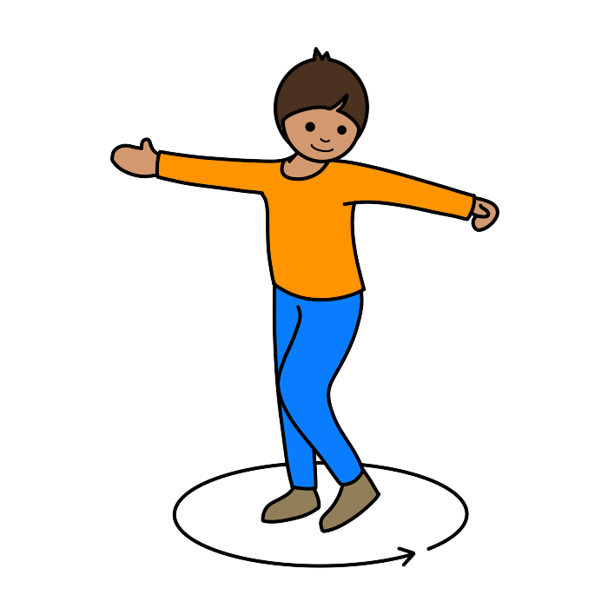
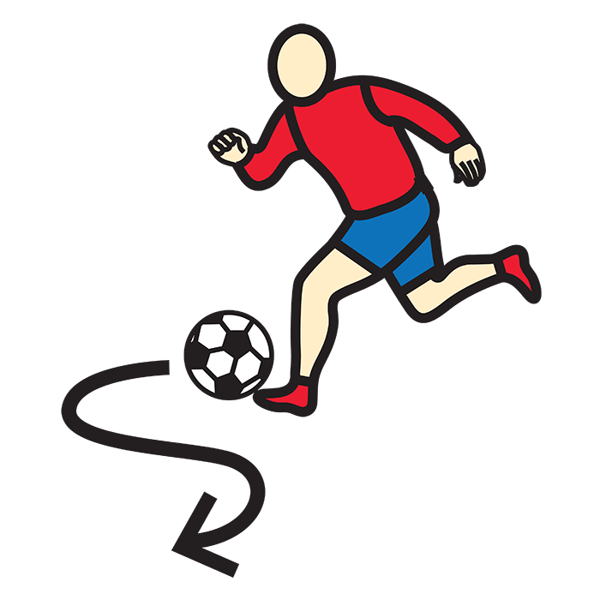
Motoristen taitojen check-lista
Eri ikäiset lapset harjoittelevat ihan samoja perusmotorisia taitoja!
Erona on vain se, että lasten liikkumisessa tarkastellaan
ikätasoon soveltuen taidon ydinkohtia. Esimerkiksi pieni lapsi harjoittelee tasajalkahyppyä, mutta kouluikää lähestyvä lapsi loikkaa. Perustaitona on molemmilla hyppääminen. Tästä chek-listasta saat erilaisia variaatioita perusliikkeiden harjoitteluun.
Sanoita lapsille käsitteitä, kuten kehonosien nimiä, asentojen nimiä ja liikkeiden nimiä. Nämä ovat keskeinen osa liikkumista ja uusien taitojen oppimista. Kun käsitteet on hallussa, on helpompaa ymmärtää sanallisia ohjeita.
Laita rasti ruutuun, kun olette harjoitelleet taitoa.
Pyöriminen
Kehon pystyakselin ympäri eri suuntiin ja eri tasoissa
Kierintä ja kuperkeikka tasamaalla, alamäkeen, ylämäkeen
Vaaka-akselin ympäri (kuperkeikka eteen ja taakse)
Eri kehonosilla: peppu, maha, selkä, polvet, varpaat
Erilaisilla alustoilla
Oikealle, vasemmalle, suuntaa vaihtaen
Kädet vartalon jatkeena, kädet kyljissä, kippurassa
Kärrynpyörä
Muu, mikä:_________________________________________________________________
@Papunet
Kuljettaminen
Eri kehonosilla (jalalla, kädellä, päällä)
Eteen, taakse, sivuille
Isossa tilassa, pienessä tilassa, esteitä väistäen
Kohdetta pitkin (reitti, kehonosa, vartalo, penkki)
Nopeasti, hitaasti, kiihdyttäen, hidastaen
Erilaiset välineet (jalkapallo, koripallo, ilmapallo)
Muu, mikä:__________________________________________________________________
@Papunet

Slide 12
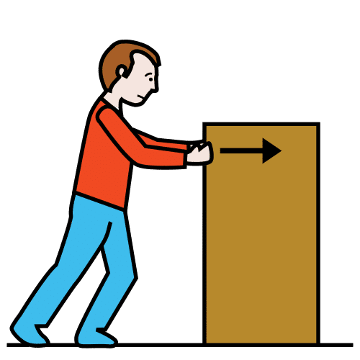
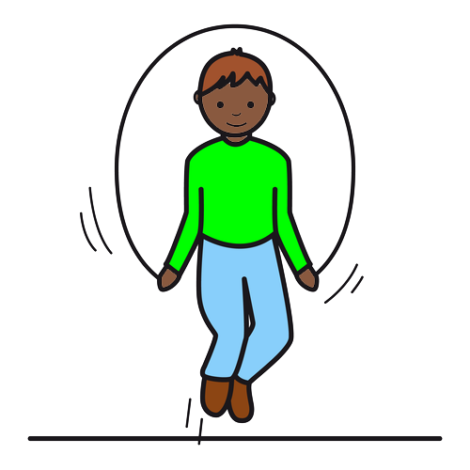
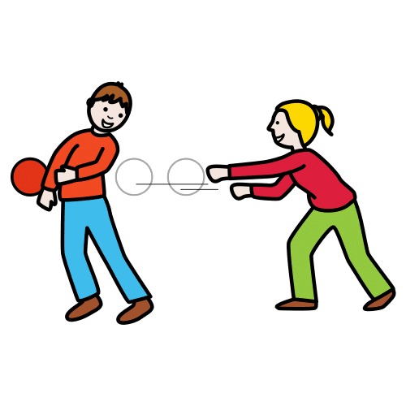
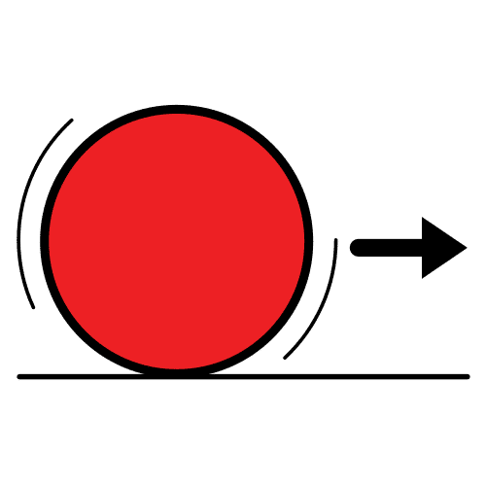
Työntäminen
Erilaiset välineet (kärry, rekka, patja, kuula, kaveri, seinä)
Eripainoiset välineet (kevyt, painava)
Kovaa, hiljaa, kiihdyttäen, hidastaen
Eri asennoissa
Yksin, pareittain, ryhmässä
Muu, mikä:__________________________________________________________________
@Papunet
@Papunet
Hyppääminen
Eteen, taakse, sivuille
Paikallaan, liikkeessä, voimakkaasti, rauhallisesti, lähelle, kauas
Tasajalkahyppy, yhdellä jalalla, vuorotahtisesti, loikat
Hiihtohypyt, x-hypyt, kyykkyhypyt, erilaiset hyppyjen yhdistelmät
Korokkeelta alas, alhaalta ylöspäin, esteen yli
Naruhyppely, trampoliini
Kovalla alustalla, pehmeällä alustalla, vaihtelevassa maastossa
Muu, mikä:_____________________________________________________________________
Väistäminen
Eri kokoisissa tiloissa
Erilaisten kohteiden väistäminen (ihminen, tavara)
Harhauttaminen
Reaktiotilanteet nopeasti ja hitaasti
Oikealta, vasemmalta
Etuperin, takaperin
Muu, mikä:________________________________________________________________
@Papunet
Vierittäminen
Lähelle, kauas
Erikokoisilla palloilla, erilaisilla välineillä (esim. vanne)
Kaverille, hallitusti reittiä pitkin
Eri kehonosilla, yhdellä kädellä, kahdella kädellä
Tarkkuus vieritys, esim. keilaus tai pistematto
Muu, mikä:_________________________________________________________________
@Papunet

Slide 13
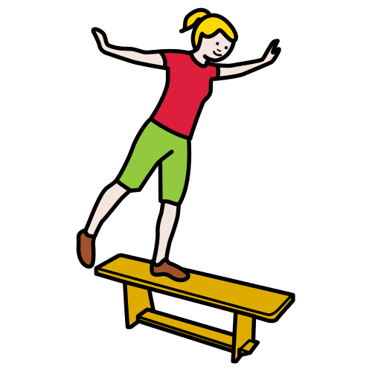
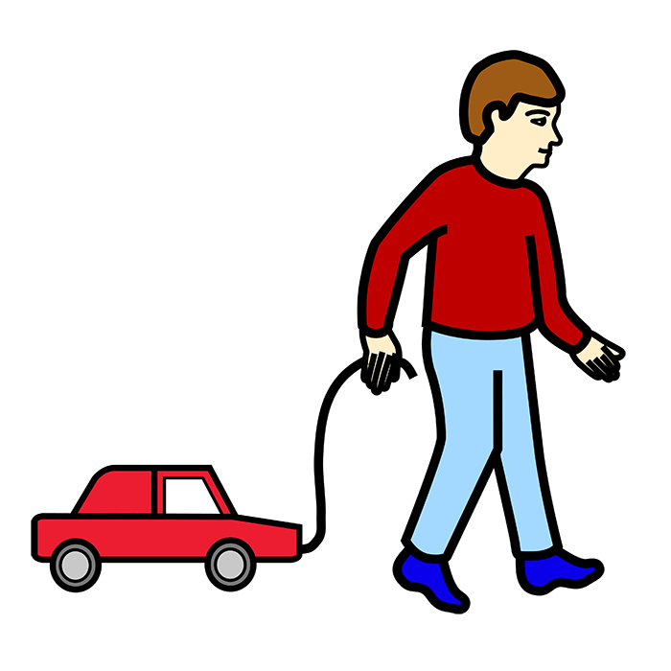
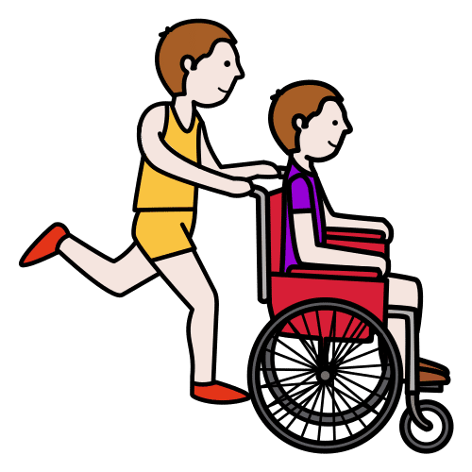
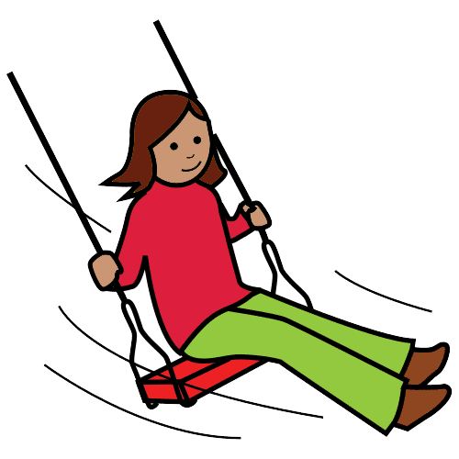
Tasapainoilu
Erilaisilla alustoilla (pehmeä, kova, vaihteleva)
Pysähtyminen sovitusta merkistä (esim. musiikki)
Tasapainon haastaminen yksin, pareittain, ryhmässä
Korkealla, matalalla, keskitasossa
Reittiä pitkin
Etuperin, takaperin, sivuttain
Yhdellä jalalla (oikea, vasen)
Muu, mikä:__________________________________________________________________
@Papunet
Vetäminen
Vuorokäsin, kahdella kädellä
Esineen vetäminen luo, oman kehon vetäminen, perässä vetäminen
Aikuinen vetää lasta peiton päällä (esim. katse eteen tai taakse, polviseisonta)
Yksin, pareittain, ryhmässä
Muu, mikä:__________________________________________________________________
@Papunet
Kävely & juoksu
Pystyssä pysyminen
Varpailla, kantapäillä, päkiöillä, sisäsyrjillä, ulkosyrjillä, viivaa pitkin
Etuperin, takaperin, sivuille, napa edellä, kylki edellä
Kovalla alustalla, pehmeällä alustalla, vaihtelevalla alustalla
Nopeasti, hitaasti, kiihdyttäen, hidastaen
Pysähtyminen eri nopeuksilla
Yksin, pareittain, ryhmässä
Samaan suuntaan, sikin sokin, kiemurrellen, kulmikkaasti
Liikkeelle lähtö erilaisista asennoista
Muu, mikä:______________________________________________________________________
@Papunet
Heiluminen
Painonsiirto puolelta toiselle eri tasoissa (korkealla, matalalla, keskitasossa)
Keinuminen lattialla selkä pyöreänä
Vauhdinotto riipunnassa
Keinuminen
Eri kehonosien heiluttaminen
Hitaasti, nopeasti, pehmeästi, rytmikkäästi
Muu, mikä:_________________________________________________________________
@Papunet

Slide 14
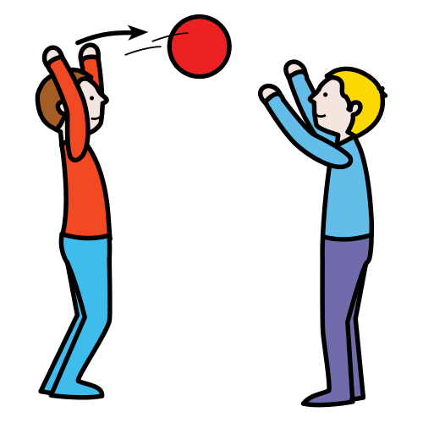
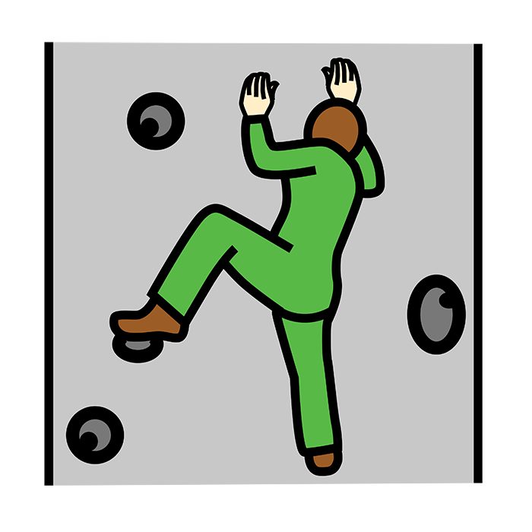
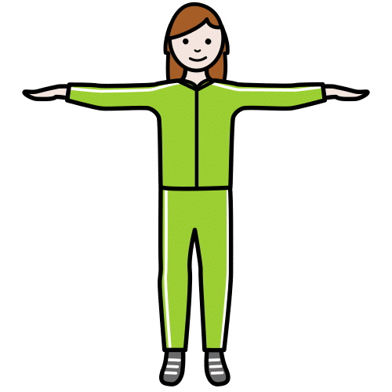
Heittäminen ja kiinniottaminen
Yläkautta, alakautta, yhdellä kädellä, kahdella kädellä
Tarkkuusheitto, korin teki
Lähelle, kauas, korkealle, matalalla,
Erilaisista asennoista, erilaisilla välineillä
Eteen, taakse, sivuille
Pompun kautta, seinän kautta
Yksin, pareittain, ryhmässä
Kiinniotto käsivarsilla, sormenpäillä, välineen pysäytys eri kehonosilla
Muu, mikä:_________________________________________________________________
@Papunet
Kiipeäminen
Eri paikkoihin (tuoli, puu, puolapuut, liukumäkeä pitkin, leikkimökin katto, kiipeilyseinä)
Ylös, alas, sivuille
Portaat
Roikkuminen - oman painon kannattelu käsillä ja jaloilla
Nopeasti, hitaasti
Merkattua reittiä pitkin
Tavaroita tai kuvia keräten matkan varrelta
Muu, mikä:_______________________________________________________________________
@Papunet
Koukistaminen ja ojentaminen
Käsitteiden harjoittelu
Kaikkien kehon nikamien koukistaminen ja ojentaminen
Hitaasti, nopeasti
Alhaalla, keskitasossa, ylhäällä
Yksin, pareittain, ryhmässä
Muu, mikä:_______________________________________________________________________
@Papunet
Potkiminen
Kärjellä, sisäsyrjällä, ulkosyrjällä, kantapäällä, polvella, reidellä
Kovaa, hiljaa, maata pitkin, kaarella
Kohteeseen osuminen (keilat, maali, merkki)
Potkaisu palloon paikaltaan, palloon liikkeestä, liikkuvaan palloon, ilmasta
Haltuunotto ilmasta, pompunkautta, maata pitkin
Muu, mikä:__________________________________________________________________
@Papunet

Slide 15
Klikkaa tästä päästäksesi materiaaliin

Slide 16
Kiitos!
Alavus
Luonto lisää liikettä 2-hanke,
Varhaiskasvatuksen liikuntakoordinaattori Niina Penttinen
Ikaalinen
Luonto liikuttaa -hanke, hankekoordinaattori Eija Puranen
Kirkkonummi
Liiku mun kanssa -hanke, hankekoordinaattori Essi Kaipainen
Kotka
Varhaiskasvatus, liikuntakoordinaattori Jaana Knude
Lohja
Kasvun ja oppimisen tulosalue, liikunta- ja harrastuskoordinaattori Juha Koivuporras
Mäntsälä
Liikkuva Mäntsälä –hanke, hankekoordinaattori Karoliina Aitalaakso
Nurmijärvi
Varhaiskasvatus, koordinaattori Henna Karvonen
Oulu
Puoli päivää pihalla -hanke, hankekoordinaattori Tarja Kuusisto
Sastamala
Leiki ja Liiku yhdessä Sastamala, hankekoordinaattori Satu Rautanen

